Slide 1
Atomic Red Team – simulacija napada
Dominik Černjević | Emanuel Valec | Domagoj Gerić | Filip Podhraški

Slide 2
Cilj projekta
Simulacija realnih cyber napada
  Testiranje sigurnosnih kontrola
  Analiza obrane i logova
  Preporuke za poboljšanje sigurnosti

Slide 3
Atomic Red Team
Open-source framework
  MITRE ATT&CK taktike i tehnike
  Simulacija bez stvarne štete
  Red & Blue team perspektiva

Slide 4
Virtualna infrastruktura
OPNsense firewall
  LAN / DMZ / WAN segmentacija
  Kali Linux – napadač
  Ubuntu / Xubuntu – ciljni sustavi

Slide 5
Uloga Security Analysta
Firewall hardening (default deny)
  Implementacija IDS-a (Suricata)
  Praćenje i analiza logova
  Priprema sustava za napade

Slide 6
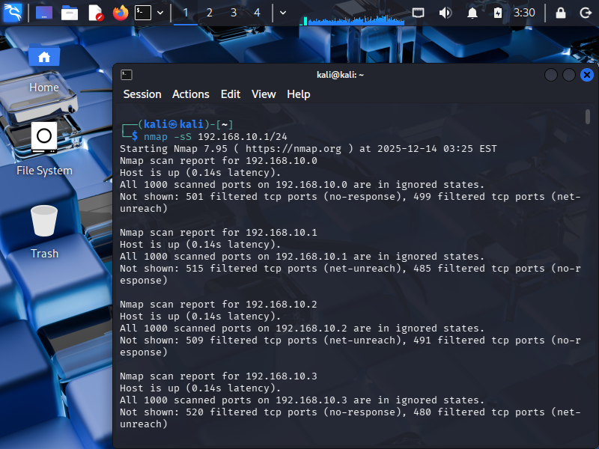
Network Service Discovery – Nmap

Slide 7
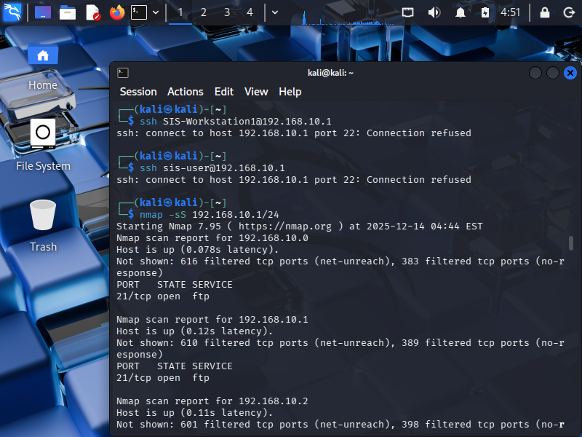
Otkriveni servisi (SSH/FTP)

Slide 8
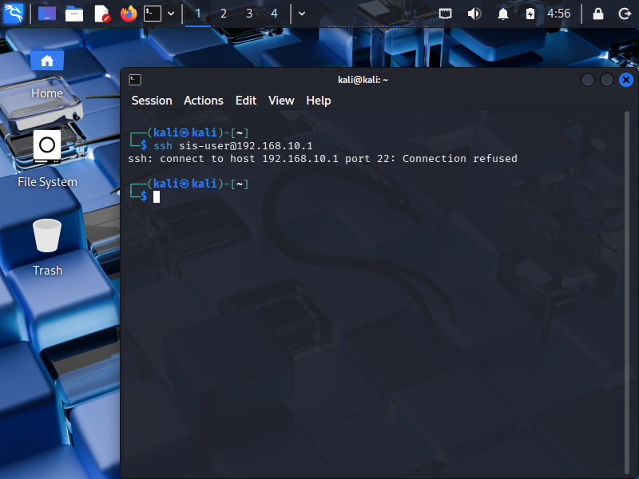
Account Discovery – Atomic Red Team

Slide 9
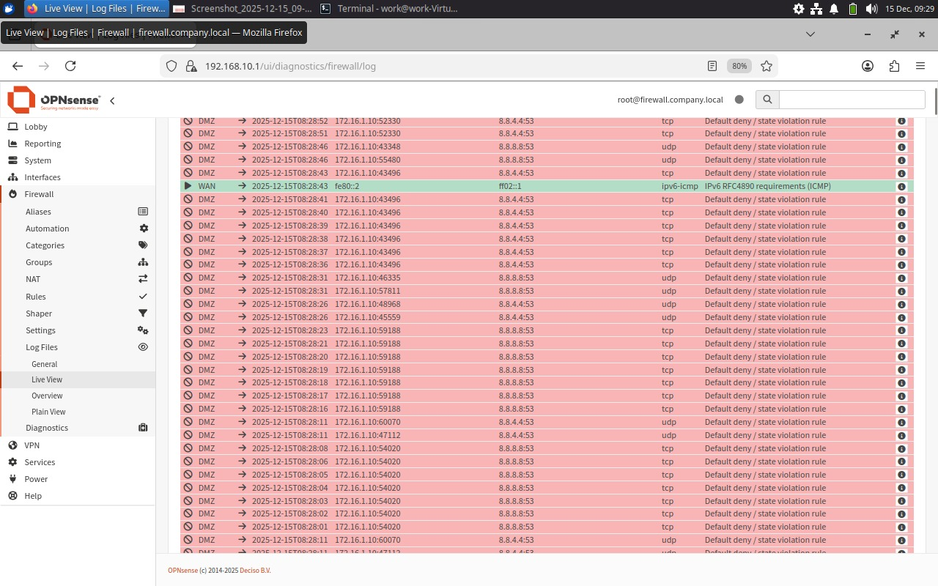
Firewall logovi – OPNsense

Slide 10
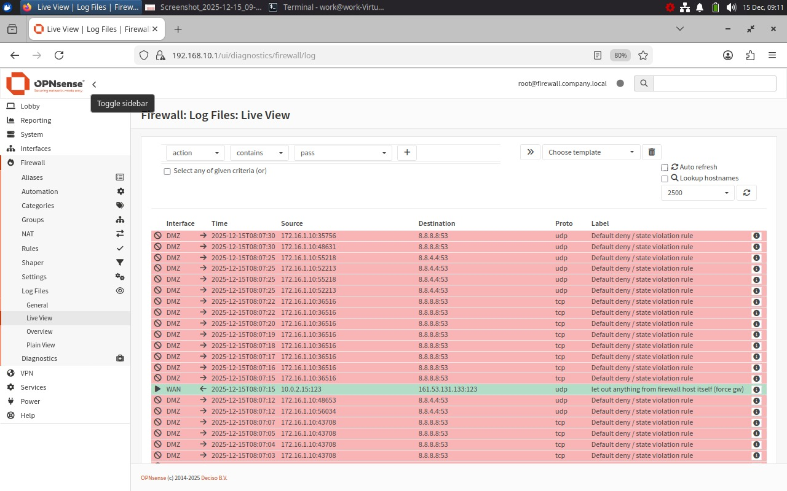
Firewall logovi – dodatna analiza

Slide 11
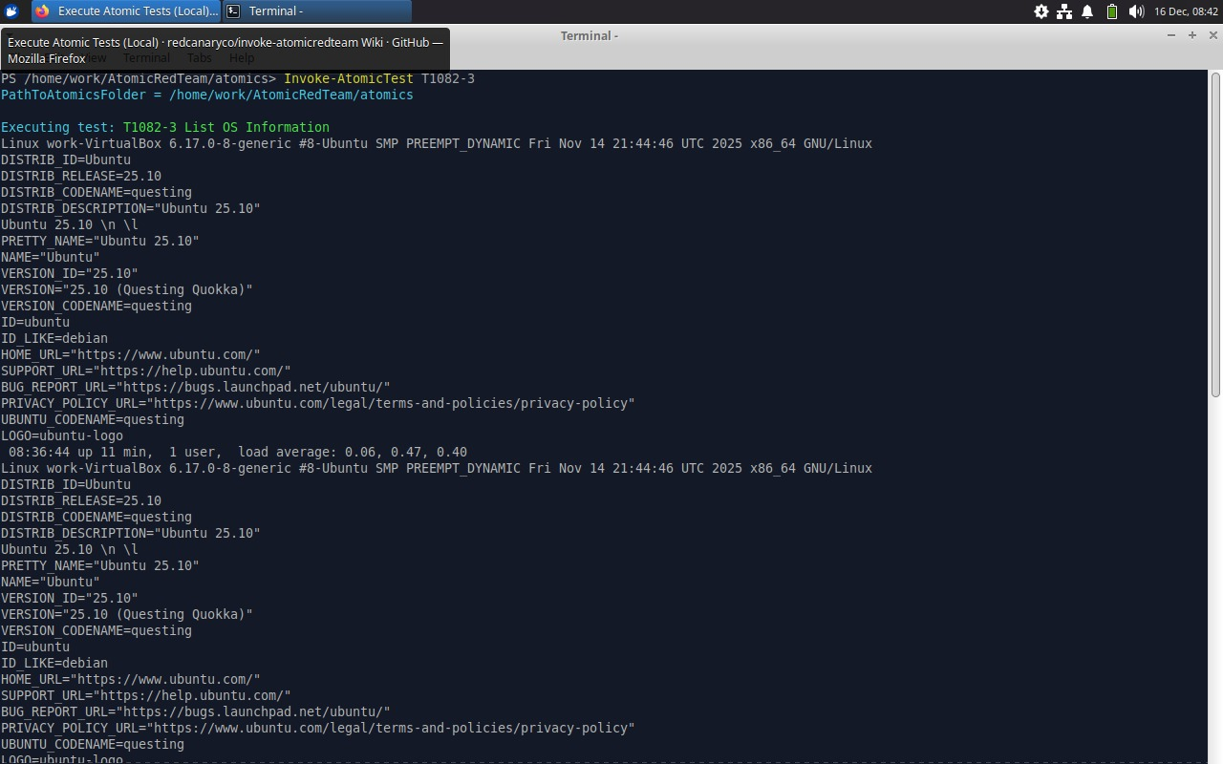
OS Information Discovery (T1082)

Slide 12
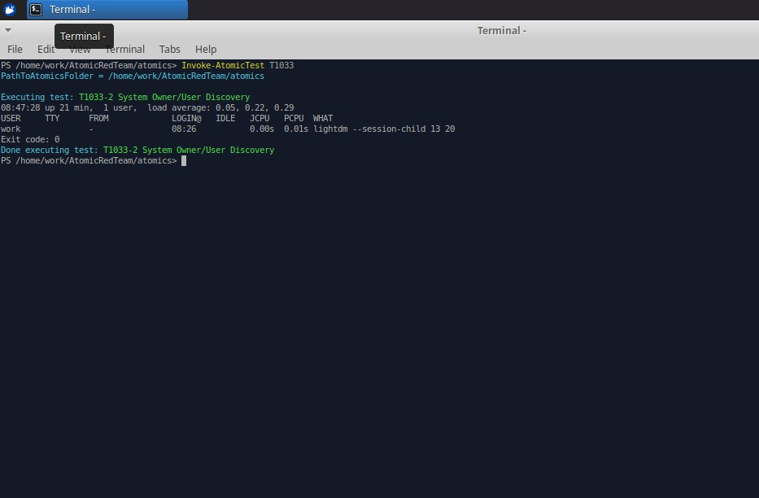
System Owner/User Discovery (T1033)

Slide 13
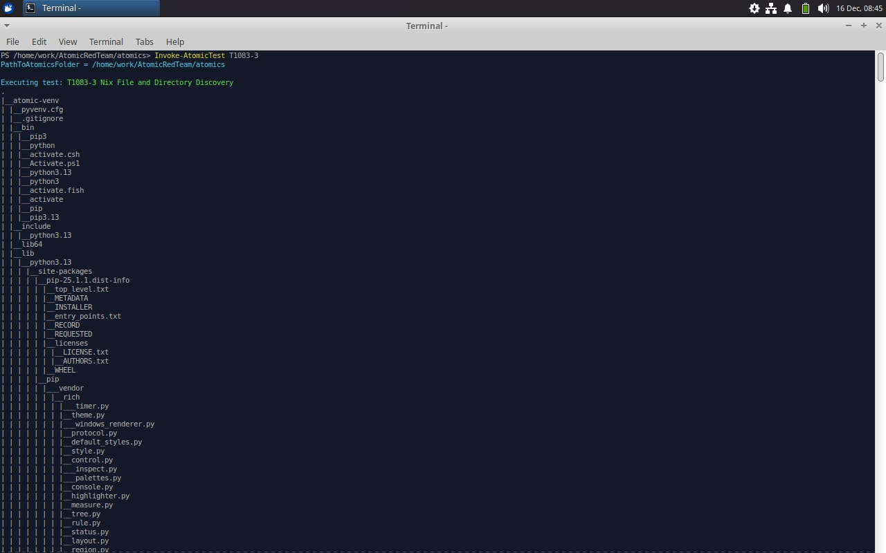
File & Directory Discovery (T1083)

Slide 14
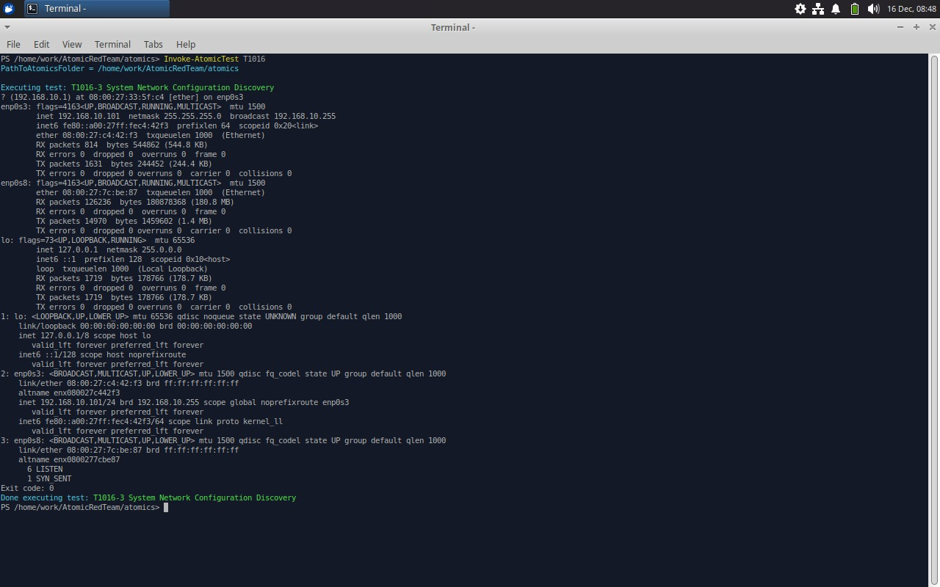
Network Configuration Discovery (T1016)

Slide 15
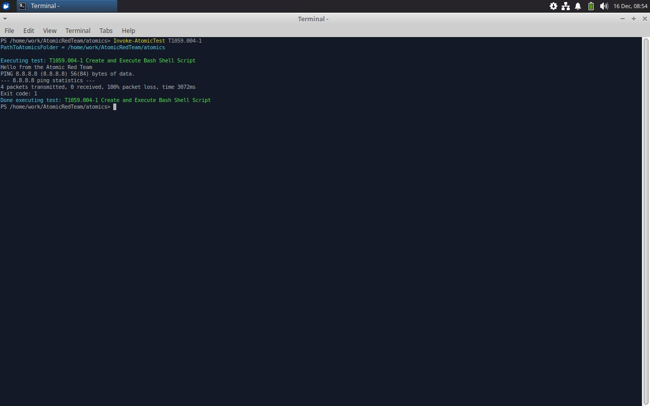
Bash Script Execution (T1059)

Slide 16
Detekcija i obrana
Firewall blokira neautorizirani promet
  IDS bilježi sumnjive aktivnosti
  Logovi omogućuju forenzičku analizu
  Napadi nisu kompromitirali sustav

Slide 17
Identificirane ranjivosti
Otvoren FTP servis
  Nedostatak SIEM sustava
  IDS u monitoring modu (bez blokiranja)

Slide 18
Preporuke
Zamjena FTP-a sa SFTP
  Uvođenje SIEM rješenja (Wazuh)
  Aktivni IPS mod
  Redoviti penetration testovi

Slide 19
Zaključak
Uspješno izvedeni simulirani napadi
  Sigurnosne kontrole učinkovite
  Atomic Red Team kao vrijedan alat
  Projekt ispunio sve ciljeve

Slide 20
Hvala na pažnji!

